Slide 1
STUDENTŲ PRIĖMIMO AKTUALIJOS
2024 m.
Saulius Bugailiškis
Mykolo Romerio universiteto
Nacionalinio priėmimo
grupės vadovas

Slide 2
01.
MINIMALŪS
REIKALAVIMAI
2024 metais

Slide 3
02.
PRETENDUOJANT
Į valstybės
nefinansuojamas
(VNF)
Į valstybės
finansuojamas
(VF arba VNF/ST)
Lietuvos Respublikos švietimo ir mokslo ministro 2017 m. rugpjūčio 30 d. Nr. V-661 „ „DĖL ASMENŲ, PRETENDUOJANČIŲ NUO 2020 METŲ Į AUKŠTŲJŲ MOKYKLŲ PIRMOSIOS PAKOPOS IR VIENTISŲJŲ STUDIJŲ VIETAS, MOKYMOSI REZULTATŲ MINIMALIŲ RODIKLIŲ PATVIRTINIMO“.

Slide 4
03.
MINIMALŪS REIKALAVIMAI į VF, VNF/ST ir VNF VIETAS
2024 metais
lietuvių kalbos ir literatūros valstybinis brandos egzaminas;
matematikos valstybinis brandos egzaminas;
stojančiojo laisvai pasirinktas valstybinis brandos egzaminas.

Slide 5
04.
MINIMALŪS REIKALAVIMAI
pretenduojant į universitetus
2024 metais
Valstybinių egzaminų įvertinimų aritmetinis vidurkis turi prilygti pagrindiniam mokymosi pasiekimų lygiui.

Slide 6
06.
MINIMALŪS REIKALAVIMAI į VF, VNF/ST ir VNF VIETAS
2024 metais
Pretenduojant į menų studijų krypčių grupės programas skaičiuojamas lietuvių k. ir Iiteratūros bei pasirinktas valstybinis brandos egzaminas

Slide 7
05.
MINIMALŪS REIKALAVIMAI
2024 metais
ARITMETINIS VIDURKIS
36 BALAI
48, 16, 44 BALŲ

Slide 8
04.
MINIMALŪS REIKALAVIMAI
pretenduojant į kolegijas
2024 metais
Valstybinių egzaminų įvertinimų aritmetinis vidurkis turi prilygti patenkinamam mokymosi pasiekimų lygiui.

Slide 9
05.
MINIMALŪS REIKALAVIMAI
2024 metais
ARITMETINIS VIDURKIS
16 BALAI

Slide 10
07.
MINIMALŪS REIKALAVIMAI į VF, VNF/ST, VNF VIETAS
2024 metais
Minimalų slenkstinį balą kiekviena aukštoji mokykla nustato atskirai (sausio 1 d.):
Universitetuose dažniausiai 5,4 balo;
Kolegijose nuo 4,3 iki 1 balo.

Slide 11
08.
KONKURSINIO BALO FORMAVIMO PRINCIPAI
2024 metai

Slide 12
STUDIJŲ PROGRAMA
STUDIJŲ KRYPTIS ar KRYPČIŲ GRUPĖ | AUKŠTOJI MOKYKLA | STUDIJŲ PROGRAMA
? | KTU | finansai
? | VilniusTECH | multimedija ir kompiuterinis dizainas
? | MRU | komunikacija ir skaitmeninė rinkodara
? | VDU | kraštovaizdžio dizainas
? | VU | biochemija

Slide 13
STUDIJŲ PROGRAMA
STUDIJŲ KRYPTIS ar KRYPČIŲ GRUPĖ | AUKŠTOJI MOKYKLA | STUDIJŲ PROGRAMA
Verslo ir viešoji vadyba | KTU | finansai
Informatikos inžinerija | VilniusTECH | multimedija ir kompiuterinis dizainas
Socialiniai mokslai Komunikacijos kryptis | MRU | komunikacija ir skaitmeninė rinkodara
Žemės ūkio mokslai | VDU | kraštovaizdžio dizainas
Gyvybės mokslai | VU | biochemija

Slide 14
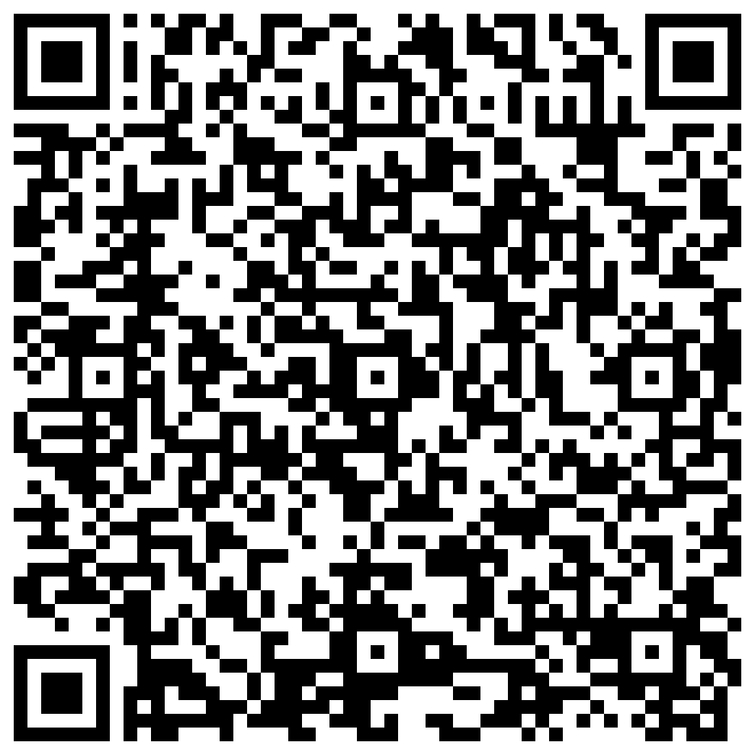
09.
2024 metų stojančiųjų į universitetines pirmosios pakopos ir vientisąsias studijas konkursinių mokomųjų dalykų pagal studijų kryptis sąrašas

Slide 15
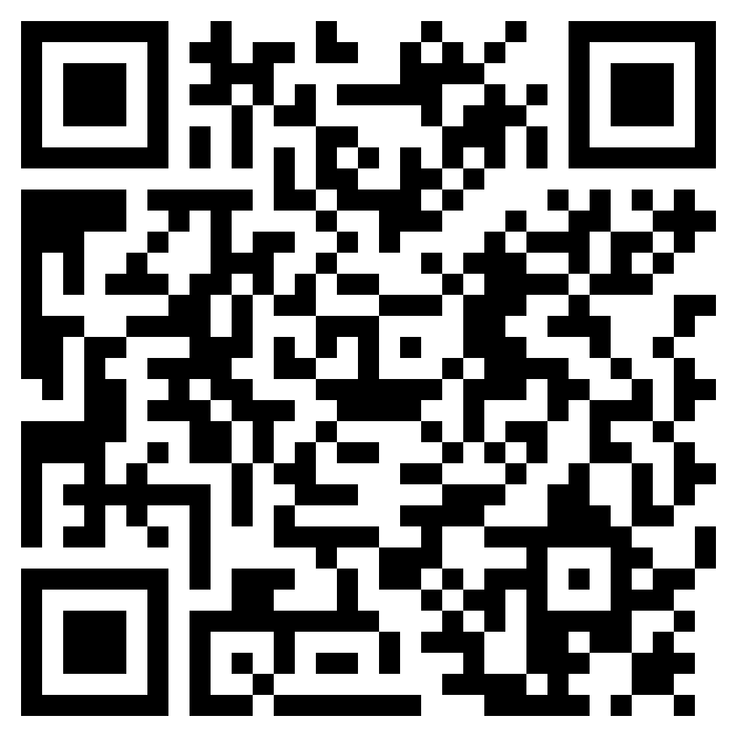
10.
2024 metų stojančiųjų į kolegines studijas konkursinių mokomųjų dalykų pagal studijų kryptis sąrašas

Slide 16
11.
Pagrindiniai kriterijai
Pirmasis dalykas
Ketvirtasis
dalykas
Antrasis dalykas
Trečiasis dalykas
brandos egzamino ar stojamojo egzamino (sporto pasiekimų) įvertinimas
lietuvių kalbos ir literatūros brandos egzamino įvertinimas
brandos egzamino įvertinimas arba metinis pažymys
20 %
(0,2 koeficientas)
40 %
(0,4 koeficientas)
20 %
(0,2 koeficientas)

Slide 17
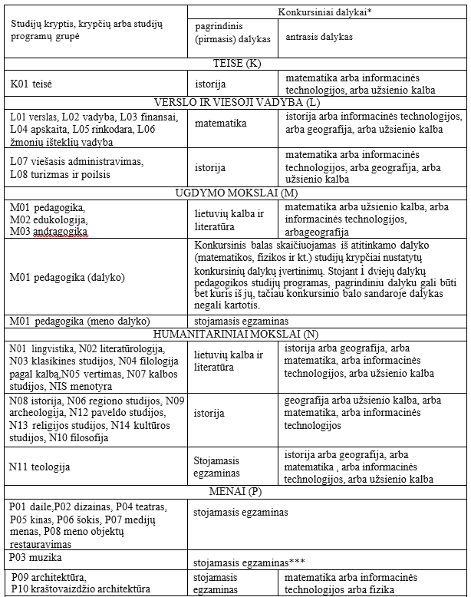
12.

Slide 18
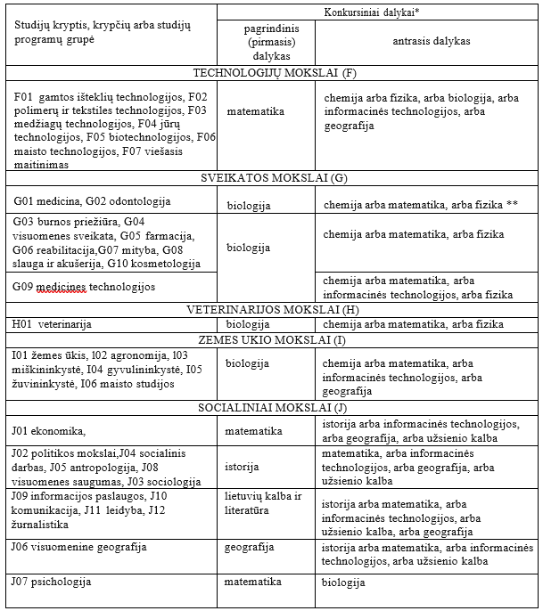
13.

Slide 19
14.

Slide 20
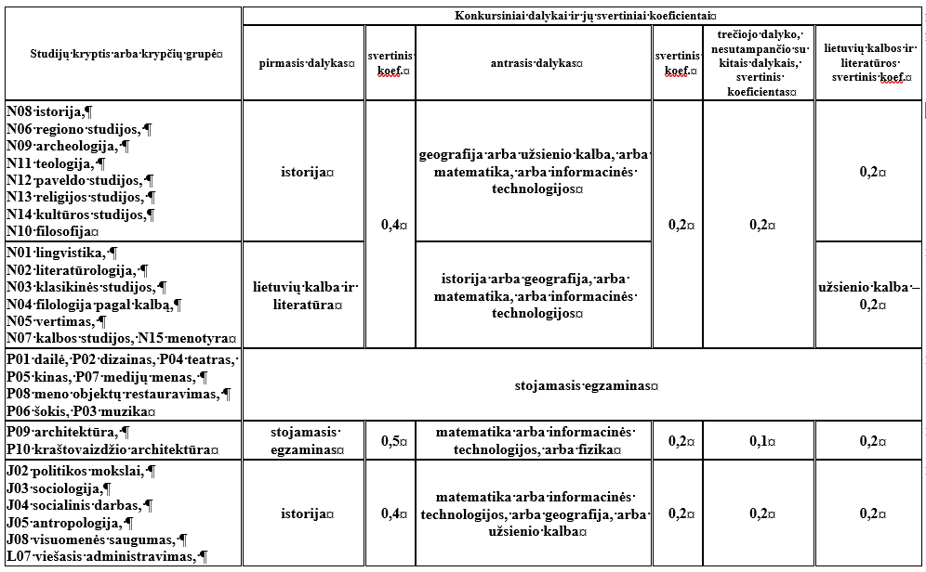
15.

Slide 21
16.
Pagrindiniai kriterijai
Pirmasis dalykas
Ketvirtasis
dalykas
Antrasis dalykas
Trečiasis dalykas
brandos egzamino ar stojamojo egzamino (sporto pasiekimų) įvertinimas
lietuvių kalbos ir literatūros brandos egzamino įvertinimas
brandos egzamino įvertinimas arba metinis pažymys
20 %
(0,2 koeficientas)
40 %
(0,4 koeficientas)
20 %
(0,2 koeficientas)

Slide 22
17.
Metinio pažymio prilyginimas brandos egzaminui 2023 m.
Stojant į universitetinių studijų programas perskaičiuojami tik A (užsienio kalbos B1 ir B2) kurso dalykų metiniai pažymiai.
Stojant į koleginių studijų programas perskaičiuojami ir B (užsienio kalbos A1 ir A2) kurso dalykų metiniai pažymiai.
Įvertinimų skalės | Patenkinami įvertinimai
Mokyklinė dešimtbalė skalė | 4 | 5 | 6 | 7 | 8 | 9 | 10
A (užsienio kalbos B1 ir B2) lygio metinis pažymys, perskaičiuotas kaip VBE | 3,6 (11) | 3,9 (15) | 4,2 (19) | 4,5 (23) | 4,8 (27) | 5,1 (31) | 5,4 (35)
B (užsienio kalbos A1 ir A2) lygio metinis pažymys, perskaičiuotas kaip VBE | 1,8 (6) | 2,0 (8) | 2,1 (10) | 2,3 (12) | 2,4 (13) | 2,6 (15) | 2,7 (17)

Slide 23
18.
KONKURSINIO BALO FORMAVIMAS
D1 = EK1·0,4
D2 = (EK2 arba MK2) · 0,2
D3 = (EK3 arba MK3) · 0,2
D4 = (EK4 arba MK4) · 0,2
KB=D1+D2+D3+D4+PB

Slide 24
19.
KONKURSINIO BALO FORMAVIMAS
D1 = EK1(20 = 4,28) · 0,4
D2 = EK2(54 = 6,71) · 0,2
D3 = EK3(50 = 6,43) · 0,2
D4 = EK4(16 = 4,00) · 0,2
KB=5,14

Slide 25
20.
KONKURSINIO BALO FORMAVIMAS
VBE1 = 40
VBE2 = 40
VBE3 = 40
VBE4 = 40
KB = 5,71

Slide 26
21.
KONKURSINIO BALO FORMAVIMAS
VBE1 = 70
VBE2 = 70
VBE3 = 70
VBE4 = 70
KB = 7,86

Slide 27
22.
PAPILDOMI BALAI
Kriterijus | Kriterijaus vertė
Pirmojo arba antrojo dalyko brandos darbo ne žemesnis nei 9 įvertinimas | 0,25 balo
Baigti baziniai kariniai mokymai arba atlikta nuolatinė privalomoji pradinė karo tarnyba | 0,5 balo
Tarptautinių olimpiadų, konkursų prizinės vietos. | I vieta, – 2,5 balo; II vieta, – 1,5 balo; III vieta, – 1 balas
Šalies olimpiadų ir konkursų prizinės vietos. | I vieta, – 1,5 balo; II vieta, – 1 balas; III vieta, – 0,5 balo
Stojantiesiems į Universitetus ir baigusiesiems tos pačios švietimo srities profesinio mokymo programas su pagyrimu | 1 balas
Stojantiesiems į Kolegijas ir baigusiesiems tos pačios švietimo srities profesinio mokymo programas su pagyrimu arba baigusiesiems tos pačios švietimo srities profesinio mokymo programas ir turintiesiems ne mažesnį kaip vienų metų darbo stažą pagal įgytą kvalifikaciją | 1 balas
Dalyvavimas programų „Erasmus+“, „Europos solidarumo korpusas“ finansuotuose tarptautinės savanoriškos veiklos projektuose arba „Nacionalinėje jaunimo savanoriškos veiklos programoje“, kurioje savanoriška veikla truko ne mažiau kaip 3 mėnesius, arba „Jaunimo savanoriškos tarnybos“ programoje, kurioje savanoriška veikla truko ne mažiau kaip 6 mėnesius | 0,25 balo
Stojantiesiems į universitetinių studijų muzikos krypties studijų programas | 0,15 × A, čia A – muzikologijos mokyklinio brandos egzamino įvertinimas

Slide 28
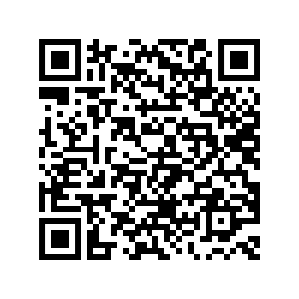
23.
PAPILDOMI BALAI
Dalyvavimas ilgalaikėje jaunimo nacionalinėje, tarptautinėje savanoriškoje veikloje arba jaunimo savanoriškoje tarnyboje

Slide 29
25.
PRETENDAVIMAS
Į VF IR VNF/ST
2024 metai

Slide 30
26.
Krypčių grupė | Pageidavimų skaičius | VF vietų skaičius | Konkursas
Matematikos mokslai (A), Fiziniai mokslai (C) | 2977 | 500 | 1,03
Informatikos mokslai (B) | 7554 | 1345 | 1,07
Gyvybės mokslai (D) | 2370 | 330 | 0,97
Medicina (G01) | 2672 | 345 | 2,29
Burnos priežiūra (G03) | 337 | 15 | 2,4
Farmacija (G05) | 873 | 59 | 2,47
Reabilitacija (G06) | 1762 | 54 | 4,63
Odontologija (G02) | 1024 | 20 | 11,2
Slauga ir akušerija (G08) | 1166 | 210 | 0,86
Visuomenės sveikata (G04) | 594 | 43 | 1,47
Radiologija (6121GX016) | 100 | 17 | 0,94
Optometrija (6121GX020) | 212 | 28 | 1,21
Veterinarijos mokslai (H) | 520 | 108 | 1,41
Žemės ūkio mokslai (I) | 794 | 110 | 1,45
Sportas (R) | 1398 | 85 | 3,36
Inžinerijos mokslai (E), Technologijų mokslai (F) | 7228 | 1248 | 1,11
Humanitariniai mokslai (N) | 5237 | 650 | 1,09
Socialiniai mokslai (J) (išskyrus Socialinio darbo (J04) studijų kryptį) | 13542 | 1519 | 1,33
Socialinis darbas (J04) | 492 | 40 | 1,65
Verslo ir viešoji vadyba (L) | 10285 | 405 | 3,51
Teisė (K) | 4012 | 320 | 1,93
Teisė ir policijos veikla (6121KX008) | 114 | 30 | 1,07

Slide 31
Krypčių grupė | Minimalūs balai
 | VF | VNF
Matematikos mokslai (A), Fiziniai mokslai (C) | 5,4 | 5,42
Informatikos mokslai (B) | 5,4 | 5,41
Gyvybės mokslai (D) | 5,4 | 5,45
Medicina (G01) | 8,7 | 6,53
Burnos priežiūra (G03) | 7,5 | 5,4
Farmacija (G05) | 7,87 | 5,41
Reabilitacija (G06) | 7,59 | 5,42
Odontologija (G02) | 9,78 | 5,4
Slauga ir akušerija (G08) | 5,4 | 5,41
Visuomenės sveikata (G04) | 5,9 | 5,55
Radiologija (6121GX016) | 5,46 | 5,74
Optometrija (6121GX020) | 6,87 | 5,52
Veterinarijos mokslai (H) | 6,49 | 5,84
Žemės ūkio mokslai (I) | 5,41 | 5,41
Sportas (R) | 6,99 | 5,4
Inžinerijos mokslai (E), Technologijų mokslai (F) | 5,4 | 5,4
Humanitariniai mokslai (N) | 5,66 | 5,4
Socialiniai mokslai (J) (išskyrus Socialinio darbo (J04) studijų kryptį) | 6,08 | 5,4
Socialinis darbas (J04) | 5,44 | 5,44
Verslo ir viešoji vadyba (L) | 7 | 5,4
Teisė (K) | 5,93 | 5,41
Teisė ir policijos veikla (6121KX008) | 5,93 | -
Mokomojo dalyko pedagogika (6121MX062) (specializacijos) | 5,41 | 5,48
27.

Slide 32
28.
STUDENTŲ PRIĖMIMAS
2024 metai

Slide 33
29.
2024 M. STUDENTŲ PRIĖMIMO PAGRINDINIAI PRINCIPAI
Bendrasis priėmimas
Organizuoja LAMA bpo
Institucinis priėmimas
Organizuoja aukštoji mokykla

Slide 34
30.
2024 M. STUDENTŲ PRIĖMIMO PAGRINDINIAI PRINCIPAI
1. Užsiregistruoti BP informacinėje sistemoje.
2. Gauti registracijos patvirtinimą ir vartotojo numerį el. paštu.
3. Prisijungti prie BPIS su gautu vartotojo numeriu ir savo slaptažodžiu, eilės tvarka užpildyti prašomą informaciją kiekvienoje skiltyje.
4. Pasirinkti norimų aukštųjų mokyklų studijų programas, įtraukti jas į prašymą.
5. Išlaikyti stojamuosius egzaminus, jei stoji į menų studijas/išlaikyti motyvacijos vertinimą, jei stojama į ugdymo mokslų studijas.
6. Brandos atestato duomenys į BPIS įkeliami automatiškai iš Mokinių registro. Pasitikrinti, ar įkelti duomenys atitinka brandos atestato įrašus.
7. Skiltyje „Užpildytas prašymas“ pasitikrinti savo konkursinį balą.
8. Sulaukti kvietimo studijuoti (kvietimai skelbiami BPIS ir el. paštu).
9. Sudaryti studijų sutartį su aukštąja mokykla.

Slide 35
31.
2024 M. STUDENTŲ PRIĖMIMO PAGRINDINIAI PRINCIPAI
Pagrindinis priėmimas
Pasiūloma viena valstybės finansuojama vieta (vf) arba vieta su studijų stipendija (vnf/st), arba nefinansuojama vieta (vnf)

Slide 36
32.
2024 M. STUDENTŲ PRIĖMIMO PAGRINDINIAI PRINCIPAI
Papildomas Priėmimas I ir II turai
gali dalyvauti visi asmenys;
teikiamas naujas iki 6 pageidavimų prašymas;
konkurse pasiūloma viena VF, VNF/ST arba VNF vieta.

Slide 37
33.
BENDROJO PRIĖMIMO PRAŠYMAS
Eil. Nr. | Aukš- toji m-kla | Studijų programa | Finan-sav. pobūdis | Studijų forma |  | Balas geriau-siųjų eilėje | Konk. balas AM progra-moje | Kvietimas studijuoti
 |  |  |  | 1 prior. | 2 prior.
1 | A | Programa 1 | vf | NL | I | 9,02 | 10,02
2 | A | Programa 2 | vf | NL | - | 9,02 | 9,02
3 | A | Programa 3 | vf | NL | I | 9,02 | 10,02
4 | B | Programa 1 | vnf/st | NL(S) | - | 8,96 | 8,96
5 | B | Programa 1 | vnf | NL | - |  | 8,96
NL(S) – nuolatinės studijos, vykdomos sesijiniu tvarkaraščiu;
NL(V) – vakarinės studijos, vykdomos sesijiniu tvarkaraščiu;
I(S) – ištęstinės studijos, vykdomos sesijiniu tvarkaraščiu.

Slide 38
34.
BENDROJO PRIĖMIMO PRAŠYMAS
Eil. Nr. | Auk- štoji m-kla | Studijų programa | Finan-sav. pobūdis | Studijų forma |  | Balas geriau-siųjų eilėje | Konk. balas AM progra-moje | Kvietimas studijuoti
 |  |  |  | 1 prior. | 2 prior.
1 | A | Programa 1 | vf | NL | I | 9,02 | 10,02 | Kvietimas, NL
2 | A | Programa 2 | vf | NL | - | 9,02 | 9,02
3 | A | Programa 1 | vnf/st | NL | I | 9,02 | 10,02
4 | B | Programa 3 | vf | NL(S) | - | 8,96 | 8,96
5 | B | Programa 1 | vnf | NL(S) | - |  | 8,96
NL(S) – nuolatinės studijos, vykdomos sesijiniu tvarkaraščiu;
NL(V) – vakarinės studijos, vykdomos sesijiniu tvarkaraščiu;
I(S) – ištęstinės studijos, vykdomos sesijiniu tvarkaraščiu.

Slide 39
35.
BENDROJO PRIĖMIMO PRAŠYMAS
Eil. Nr. | Studijų programa | Finansav. pobūdis | Kvietimas studijuoti
1 | Programa 1 | VF
2 | Programa 2 | VF
3 | Programa 3 | VF | Kvietimas, NL
4 | Programa 1 | VNF/ST
5 | Programa 1 | VNF
6 | Programa 2 | VNF
7 | Programa 3 | VNF

Slide 40
36.
BENDROJO PRIĖMIMO PRAŠYMAS
Eil. Nr. | Studijų programa | Finansav. pobūdis | Kvietimas studijuoti
1 | Programa 1 | VF | negaunate
2 | Programa 2 | VF | negaunate
3 | Programa 3 | VF | negaunate
4 | Programa 4 | VF | negaunate
5 | Programa 5 | VF | negaunate
6 | Programa 6 | VF | negaunate
7 | Programa 7 | VF | negaunate

Slide 41
37.
BENDROJO PRIĖMIMO PRAŠYMAS
Eil. Nr. | Studijų programa | Finansav. pobūdis | Kvietimas studijuoti
1 | Programa 1 | VF | negaunate
2 | Programa 2 | VF | negaunate
3 | Programa 3 | VF | negaunate
4 | Programa 4 | VF | negaunate
5 | Programa 5 | VF | negaunate
6 | Programa 6 | VF | negaunate
7 | Programa 1 | VNF | gaunate

Slide 42
38.
BENDROJO PRIĖMIMO PRAŠYMAS
Eil. Nr. | Studijų programa | Finansav. pobūdis | Kvietimas studijuoti
1 | Programa 1 | VF
2 | Programa 1 | VNF/ST
3 | Programa 1 | VNF
4 | Programa 2 | VF
5 | Programa 3 | VF
6 | Programa 4 | VF
7 | Programa 5 | VNF

Slide 43
39.
Studijų programos keitimas
Valstybės finansuojamose vietose besimokantys pirmosios pakopų studijų programų studentai galės pereiti į kitą studijų programą toje pačioje studijų kryptyje arba krypčių grupėje.
Keisti studijų programą toje pačioje aukštojoje mokykloje ar pereiti į kitą aukštąją mokyklą pirmosios pakopos studijų studentai galės po pirmojo studijų semestro, o medicinos rezidentai – po pirmųjų metų ir vėliau. Norintys keisti studijų programą studentai turės būti baigę semestrą be įsiskolinimų.

Slide 44
40.
Valstybės lėšų už studijas grąžinimo tvarka
Grąžinti valstybės studijoms skirtas lėšas arba jų dalį turės studentai, pašalinti iš AM dėl nepažangumo. Taip pat asmenys, nutraukę studijas savo noru vėliau nei pirmąjį semestrą, jeigu laiku nebaigė semestro ir turi akademinių skolų.
Nuo valstybės lėšų už studijas grąžinimo bus atleisti neįgalieji ir asmenys, baigę semestrą nustatytu laiku ir be akademinių skolų bei nustatyta tvarka pranešę aukštajai mokyklai apie studijų nutraukimą.

Slide 45
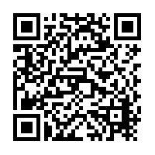
Individualios ir grupinės konsultacijos
Registracija
Mykolo Romerio universitetas
Ateities g. 20, Vilnius, LT-08303 Lithuania
www.mruni.eu

